Slide 1
第6章 可编程并行接口芯片Intel 8255A
6.1 并行I/O接口芯片Intel 8255A概述
6.2 项目实现--8255A实现交通信号灯的控制
6.3 Intel 8255的应用
目标案例 6-1：8255A 读取并显示开关状态
要求：正确设定 8255A 并行端口的工作方式，设计电路并编制程序，实现将PA口的开关状态通过PB 口的发光二极管显示出来。

Slide 2
6.1 并行I/O接口芯片Intel 8255A概述
并行数据传输方式
并行接口是在通信过程中能够同时传送数据所有位的接口芯片，通常以字节或字为单位传送。
速度快，效率高；适合近距离传送；无固定数据格式。
微机系统中最基本的信息交换方法
例如系统板上各部件之间

Slide 3
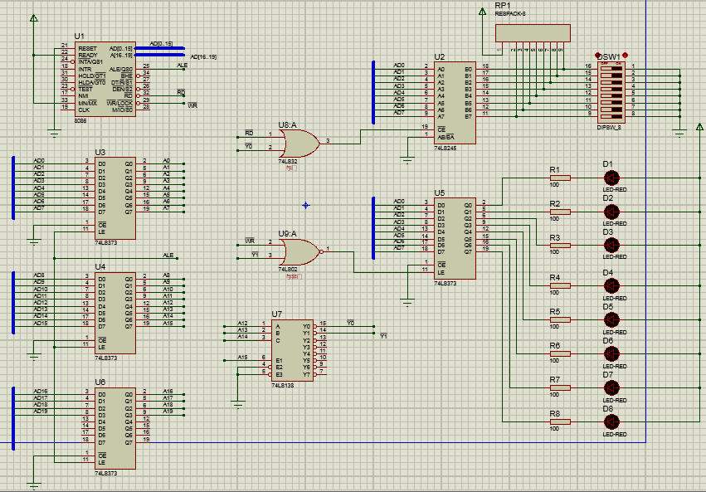
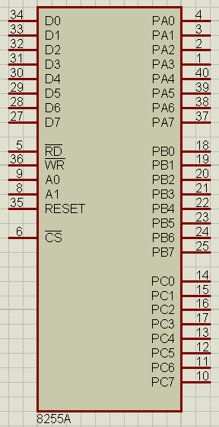
引入--开关输入、LED灯输出最小模式电路图
8086
数据输入接口
74LS245
开关
数据输出接口74LS373
LED灯

Slide 4
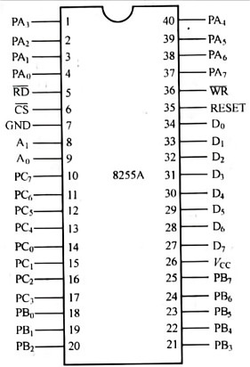
6.1.1 8255A结构、控制字及工作方式
1. 8255A的内部结构及外部引脚
可编程并行接口电路芯片
40根引脚，
24根外设引脚，分3个端口、2组控制
共3种输入输出工作方式

Slide 5
接收CPU输出的方式控制命令及读写命令来决定A、B组工作方式和读写操作
6.1.1 8255A结构、控制字及工作方式
是一个三态双向8位缓冲器，它是8255A与CPU系统数据总线的接口
A组
端口A
A组
控制
PA₀～PA₇
A组
端口C
上部
数据
总线
缓冲器
端口A、B、C是3个8位输入输出端口，每个端口都有数据输入/输出寄存器。
内部数据线
PC₄～PC₇
D₀～D₇
B组
端口B
B组
控制
RD
WR
A₀
A₁
CS
RESET
读写
控制
逻辑
PB₀～PB₇
B组
端口C
下部
内部控制线
完成对数据口的译码，并将控制命令传给控制电路
PC₀～PC₃
Notes:
读/写控制逻辑接收来自 CPU 的地址信息及一些控制信号，然后向 A 组、B 组控制电路发送命令，控制端口数据的传送方向。
数据总线缓冲器是双向三态的 8 位缓冲器，8255A 通过它与系统的数据总线直接相连，实现在CPU 和 8255A 间传送控制字、数据和状态信息。

Slide 6
6.1.1 8255A结构、控制字及工作方式
1. 8255A的内部结构及外部引脚
片内各端口地址选择
片内各端口工作方式
A1 A0 | 选择
0 0 0 1 1 0 1 1 | A口 B口 C口 控制口
端口 | 工作方式
A口 B口 C口 | 方式0、1、2 方式0、1 方式0
与控制信息配合后的操作组合
CS* A1 A0 | 读操作RD* | 写操作WR*
0 0 0 0 0 1 0 1 0 0 1 1 | 读端口A 读端口B 读端口C 非法 | 写端口A 写端口B 写端口C 写控制字

Slide 7
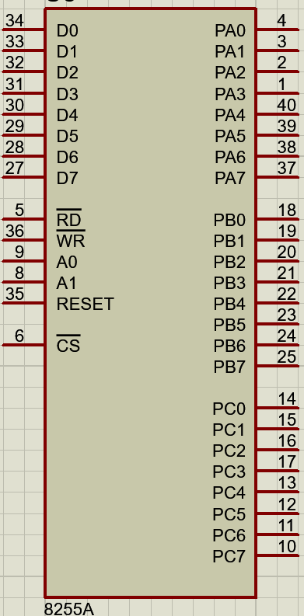
6.1.1 8255A结构、控制字及工作方式
1. 8255A的内部结构及外部引脚

Slide 8
6.1.1 8255A结构、控制字及工作方式
2. 8255A的控制字与初始化编程
8255A 有2种控制字
工作方式控制字（方式控制字）
C口置位/复位控制字

Slide 9
6.1.1 8255A结构、控制字及工作方式
2. 8255A的控制字与初始化编程
（1） 工作方式控制字
A组控制
B组控制
D₇
D₆
D₅
D₄
D₃
D₂
D₁
D₀
D7=1
标志位
端口A方式
00 方式0
01 方式1
1× 方式2
端口A
1 输入
0 输出
端口B方式
0 方式0
1 方式1
端口B
1 输入
0 输出
端口C（高半部）
1 输入
0 输出
端口C（低半部）
1 输入
0 输出

Slide 10
6.1.1 8255A结构、控制字及工作方式
2. 8255A的控制字与初始化编程
（2） 端口C置位/复位控制字
D₇
×
×
×
D₃
D₂
D₁
D₀
D7=0
标志位
端口C位选择
000 PC₀
001 PC₁
010 PC₂
011 PC₃
100 PC₄
101 PC₅
110 PC₆
111 PC₇
端口C置位/复位
1 置位
0 复位

Slide 11
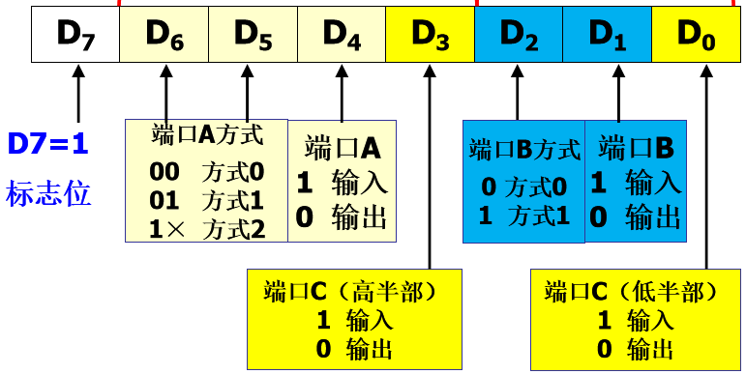
举例：写入方式控制字
要求：
A端口：方式1输入
C端口上半部：输出，C口下半部：输入
B端口：方式0输出
A、B、C和控制口地址：FFF8H、FFFAH、FFFCH和FFFEH
方式控制字：
10110001B或B1H
初始化的程序段：
mov dx,0fffeh ；控制端口为FFFEH
mov al,0b1h ；方式控制字
out dx,al ；送到控制端口

Slide 12
6.1.1 8255A结构、控制字及工作方式
3. 8255A的3种工作方式
（1）方式0：基本输入输出方式
端口 A、B、C 均可以工作在方式 0
适用于无条件传送和查询方式的接口电路
输入时只对数据缓冲，输出时对数据锁存

Slide 13
6.1.1 8255A结构、控制字及工作方式
3. 8255A的3种工作方式
（2）方式1：单向选通输入输出方式
端口 A、B可以工作在方式1，利用端口C的某些位为选通信号
适用于查询和中断方式的接口电路
输入输出时对数据锁存

Slide 14
6.1.1 8255A结构、控制字及工作方式
3. 8255A的3种工作方式
（2）方式1：单向选通输入输出方式——输入
PA₇~PA₀
STB*——选通信号，低电平有效
由外设提供的输入信号，当其有效时，将输入设备送来的数据锁存至8255A的输入锁存器
INTE_{A}
A口
PC₅
IBF_{A}
PC₄
STB_{A}
输
入
IBF——输入缓冲器满信号，高电平有效
8255A输出的联络信号。当其有效时，表示数据已锁存在输入锁存器
PC₃
INTR_{A}
PB₇~PB₀
INTE_{B}
B口
INTR——中断请求信号，高电平有效
8255A输出的信号，可用于向CPU提出中断请求，要求CPU读取外设数据
PC₁
IBF_{B}
PC₂
STB_{B}
PC₀
INTR_{B}
INTE——中断允许触发器，无对应外部引脚
置位允许中断，复位禁止中断
INTE_{A}对应PC₄，INTE_{B}对应PC₂
PC₆、PC₇
Notes:
STB*和IBF是外设和8255A间的一对应答联络信号，
为的是可靠地输入数据

Slide 15
6.1.1 8255A结构、控制字及工作方式
3. 8255A的3种工作方式
（2）方式1：单向选通输入输出方式——输出
INTE_{A}
PA₇~PA₀
OBF*——输出缓冲器满信号，低有效
8255A输出给外设的一个控制信号，当其有效时，表示CPU已把数据输出给指定的端口，外设可以取数据
A口
PC₇
OBF_{A}
PC₆
ACK_{A}
输
出
ACK*——响应信号，低有效
外设取出数据后，发送给8255A的响应信号
PC₃
INTR_{A}
B口
PB₇~PB₀
INTE_{B}
INTR——中断请求信号，高电平有效
8255A输出的信号，可用于向CPU提出中断请求，要求CPU提供数据
OBF_{B}
PC₁
PC₂
ACK_{B}
PC₀
INTE——中断允许触发器，无对应外部引脚
置位允许中断，复位禁止中断
INTE_{A}对应PC₆，INTE_{B}对应PC₂
INTR_{B}
PC₄、PC₅
Notes:
STB*和IBF是外设和8255A间的一对应答联络信号，
为的是可靠地输入数据

Slide 16
6.1.1 8255A结构、控制字及工作方式
PA₇~PA₀
3. 8255A的3种工作方式
INTE₁
A口
（2）方式2：双向选通输入输出方式
IBF_{A}
方式2将方式1的选通输入输出功能组合成一个双向数据端口，可以发送数据和接收数据
PC₅
PC₄
STB_{A}
PC₃
INTR_{A}
只有端口 A可以工作在方式 2，利用端口C的5根信号线做联络线
PC₇
OBF_{A}
适用于需要双向传送的接口电路
INTE₂
PC₆
ACK_{A}
输入输出时对数据锁存
PB₇~PB₀
B口
PC₂、PC₁、PC₀

Slide 17
6.1.1 8255A结构、控制字及工作方式
端口C的状态字
A组
B组
D7 | D6 | D5 | D4 | D3 | D2 | D1 | D0
方式1输入
I/O | I/O | IBF_{A} | INTE_{A} | INTR_{A} | INTE_{B} | IBF_{B} | INTR_{B}
方式1输出
OBF_{A} | INTE_{A} | I/O | I/O | INTR_{A} | INTE_{B} | OBF_{B} | INTR_{B}
方式2双向
OBF_{A} | INTE₁ | IBF_{A} | INTE₂ | INTR_{A} | × | × | ×
Notes:
端口 C 的部分引脚或全部引脚便用做应答联络线使用，这时端口 C 的内容是反映端口A 或 B 及相应外部设备的状态，称为方式 1 或方式 2 的状态字

Slide 18
练习：写入方式控制字
要求：
A端口：方式2输出
C端口上半部：输入，C口下半部：输出
B端口：方式1输出
A、B、C和控制口地址：0FF8H、0FFAHF、0FFCH和0FFEH
Notes:
方式控制字：
11001100B或CCH
初始化的程序段：
mov dx,0ffeh ；控制端口为FFFEH
mov al,0b1h ；方式控制字
out dx,al ；送到控制端口

Slide 19
6.1.2 案例：8255A读取并显示开关状态
设某8255A端口地址为40H~43H，从A口使用方式0读入开关数据，从B口使用方式0输出给LED灯，请写出运行的程序。
8255A编程方法:
（1）初始化编程：采用控制口I/O地址（A1A0＝11），设置8255A工作方式控制字，用OUT指令实现。
（2）工作过程中数据输入输出：通过数据端口对外设数据进行读写，数据读写利用端口A、B和C的I/O地址，A1A0依次等于00、01、10。

Slide 20
; 40H: 0100 0000B A口地址
; 41H: 0100 0001B B口地址
; 42H: 0100 0010B C口地址
; 43H: 0100 0011B 控制口地址
; 先写控制字设置A、B口工作方式
MOV AL, 10010000B
OUT 43H, AL
; 从A口读开关状态
IN AL, 40H
; 从B口输出控制LED灯
OUT 41H, AL

Slide 21
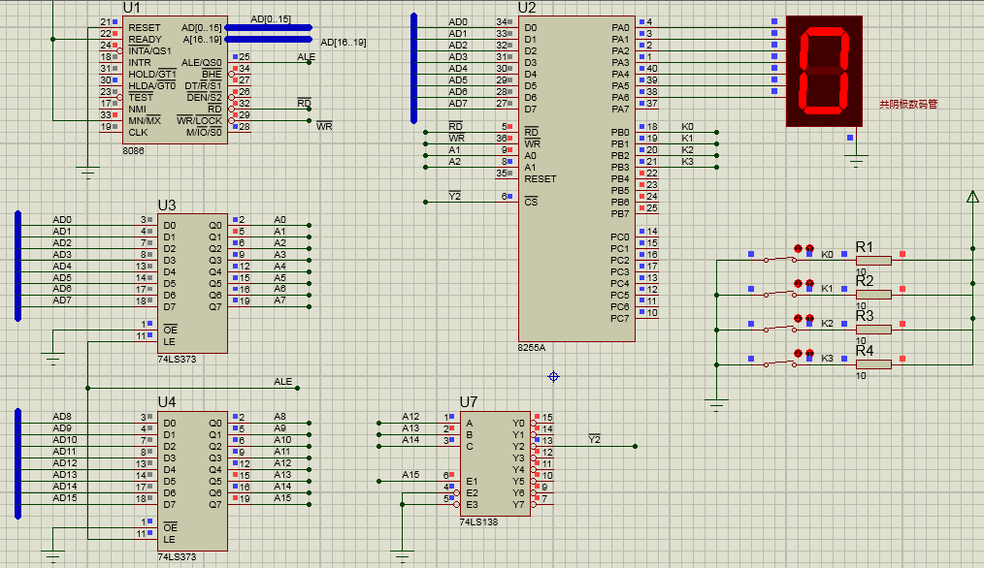
8255-例1:从开关(SWITCH)读入,7段数码管(共阴极)输出
思考：
A、B、C口和控制口地址是多少？
A口地址:1010 0000 0000 0000B-A000H
B口地址:1010 0000 0000 0010B-A002H
C口地址:1010 0000 0000 0100B-A004H
控制字地址:1010 0000 0000 0110B-A006H
A、B口工作在方式0

Slide 22
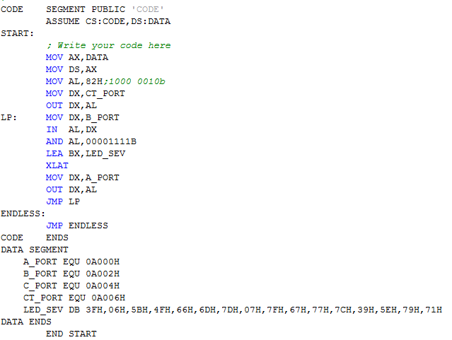
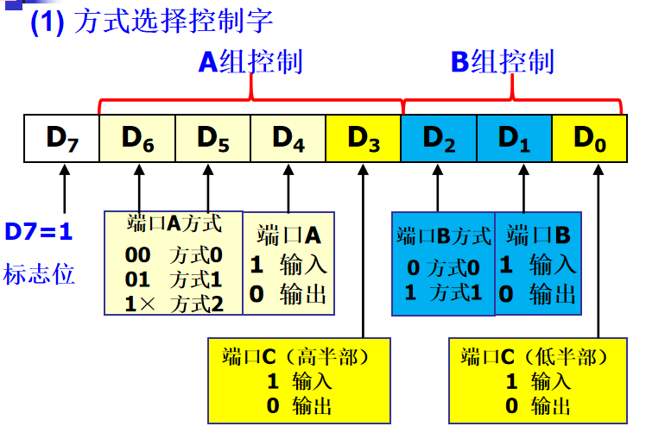
8255-例1:参考程序
控制字:1 0000 010 B - 82H
A口地址:1010 0000 0000 0000B-A000H
B口地址:1010 0000 0000 0010B-A002H
C口地址:1010 0000 0000 0100B-A004H
控制字地址:1010 0000 0000 0110B-A006H

Slide 23
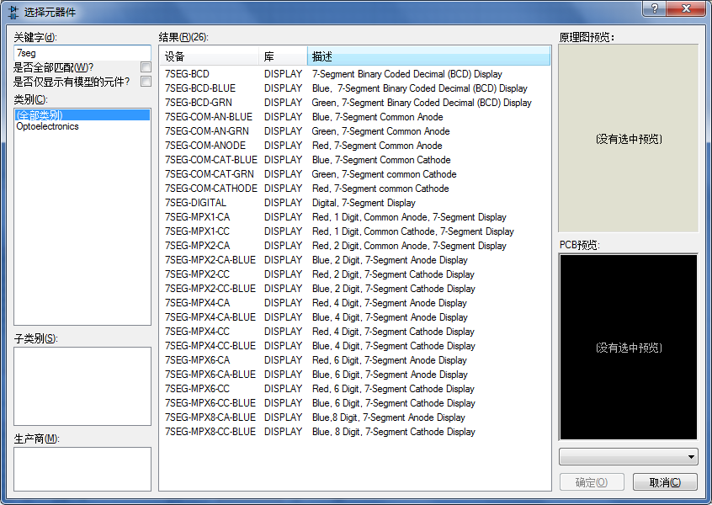
7SEG-COM-ANODE ——共阳极数码管
7SEG-COM-CATHODE——共阴极数码管
Notes:
CC-共阴极数码管；CA-共阳极数码管

Slide 24
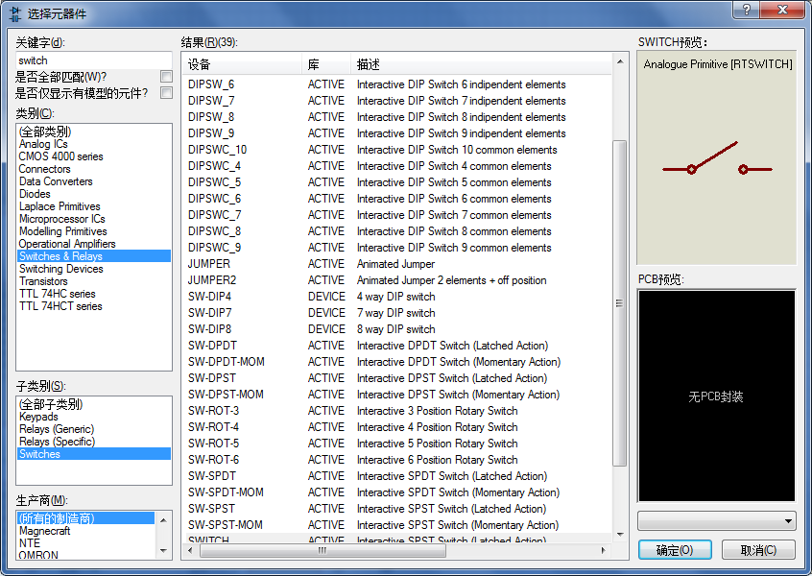
开关: SWITCH
按钮: BUTTON

Slide 25
6.2 项目实现：8255A实现交通信号灯控制
Notes:
AA0-AA2：南北灯；BB0-BB2：东西灯

Slide 26
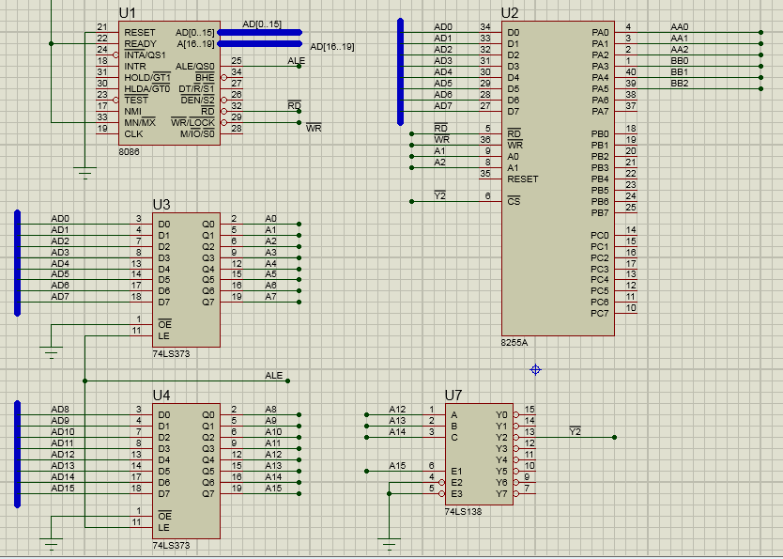
6.2 项目实现：8255A实现交通信号灯控制
Notes:
AA0-AA2：南北灯；BB0-BB2：东西灯

Slide 27
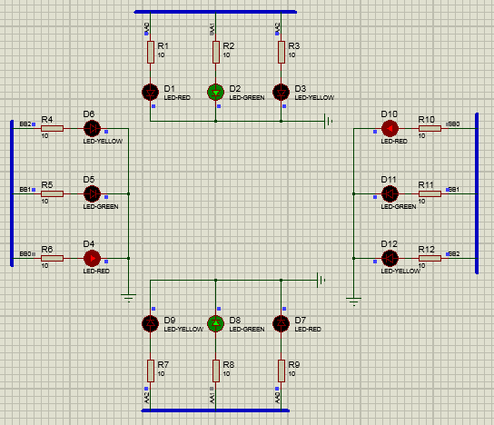
（1）A道绿灯放行，B道红灯禁止，延时7s；
（2）A道黄灯亮，B道红灯禁止，延时3s；
（3）B道绿灯放行，A道红灯禁止，延时7s；
（4）B道黄灯亮，A道红灯禁止，延时3s。

Slide 28
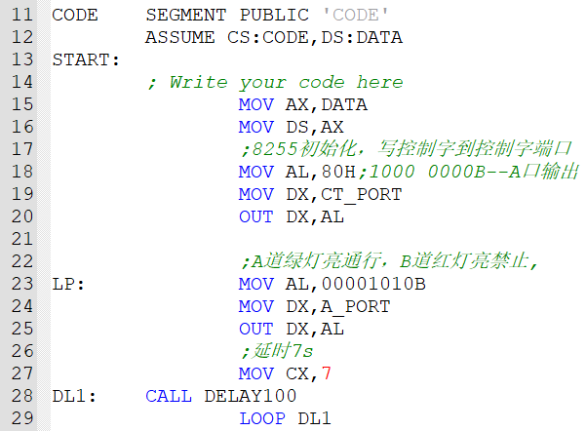
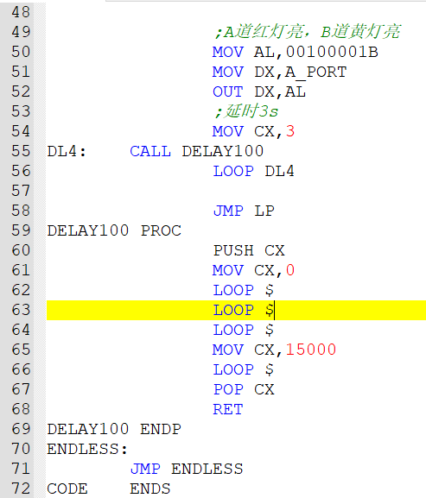
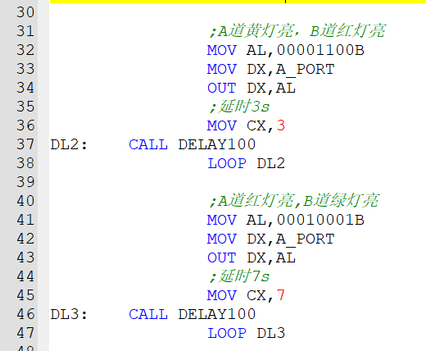
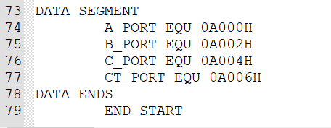
案例实现-- 参考程序

Slide 29
作业
用8255A实现交通信号灯控制

